Slide 1
Datenbanken und Künstliche Intelligenz
Von: Leon Braches und Joshua Müller

Slide 2
Inhaltsverzeichnis
Einführung
Datenbanken im KI-Kontext
Datenbanktypen für KI
Datenqualität & Vorbereitung
Rolle der Datenbank in der Datenverarbeitung
KI nutzt Datenbanken
Datenbanken nutzen KI
Live Demo
Herausforderungen
Zukunftstrends
Fazit
Notes:
Einführung
Datenbanken im KI-Kontext
Datenbanktypen für KI
Datenqualität & Vorbereitung
Rolle der Datenbank in der Datenverarbeitung
KI nutzt Datenbanken
Datenbanken nutzen KI
Live Demo
Herausforderungen
Zukunftstrends
Fazit

Slide 3
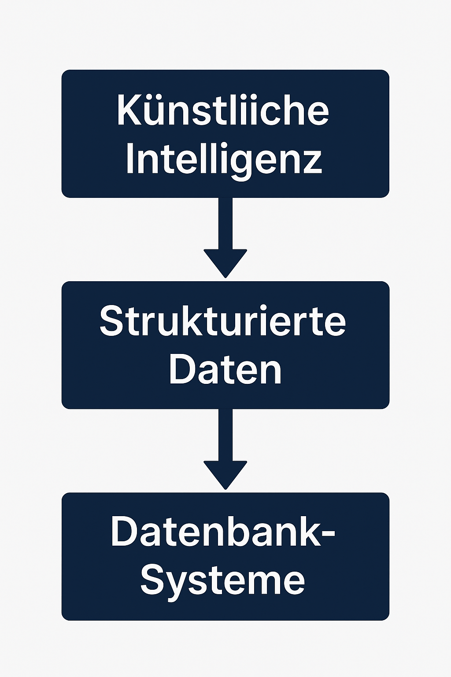
Warum KI und Datenbanken zusammengehören
KI-Modelle sind nur so gut wie ihre Daten.
Schlechte Daten → schlechte Entscheidungen.
Notes:
KI braucht große Mengen an Daten → Daten = Treibstoff
Aber: Nur strukturierte, saubere Daten sind für KI nutzbar
Strukturierung & Zugriff = Aufgabe von Datenbanken
Datenbanken ermöglichen:
Ordnung, Zugriff, Qualitätssicherung
Zentrale Aussage:
Ohne Datenbanken → keine strukturierten Daten → keine leistungsfähige KI
Fazit:
Datenbanken ≠ nur Speicher
→ Sie sind ein essentieller Teil der KI-Infrastruktur

Slide 4
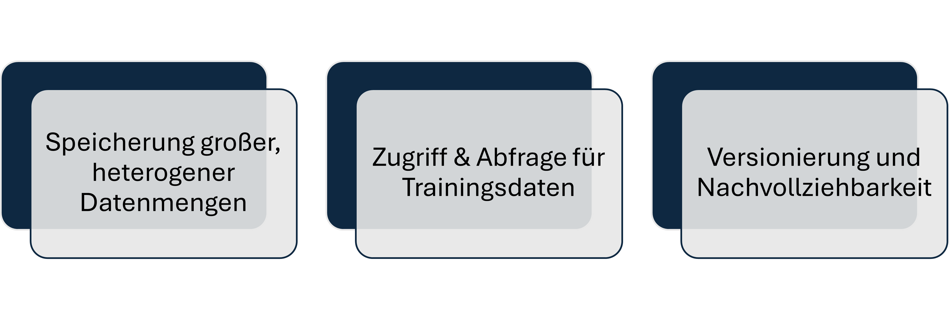
Was leisten Datenbanken im KI-Kontext?
Notes:
„Damit KI funktionieren kann, brauchen wir nicht nur Daten – wir brauchen eine Infrastruktur, die diese Daten dauerhaft speichert, strukturiert, zugänglich macht und nachvollziehbar hält. Genau hier kommen Datenbanken ins Spiel.“
Datenbanken leisten im KI-Kontext vor allem drei Dinge:
Speichern große und heterogene Datenmengen: Texte, Bilder, Log-Daten, Sensorwerte – alles, was wir für Machine Learning brauchen.
Zugriff & Abfrage: Trainingsdaten müssen effizient abgerufen und gefiltert werden – je nach Szenario sogar in Echtzeit.
Versionierung & Nachvollziehbarkeit: Damit Modelle reproduzierbar sind, brauchen wir eine klare Datenhistorie. Wer hat wann was geändert?

Slide 5
Datenbanke typen für KI
Relationale DBs
Tabellenstruktur, SQL, stabil, weit verbreitet
NoSQL-Datenbanken
Dokumente (MongoDB), Key-Value (Redis), Graphen (Neo4j)
Flexibel für unstrukturierte/semi-strukturierte Daten
Vektor-Datenbanken:
z. B. FAISS, Pinecone, Weaviate
Speichern Embeddings → Grundlage für semantische Suche & Ähnlichkeitsvergleiche
Notes:
„Aber nicht jede Datenbank ist gleich. In KI-Projekten kommen verschiedene Datenbanktypen zum Einsatz – je nach Datenart und Anwendungsfall.“
1. Relationale Datenbanken
Beispiel: PostgreSQL, MySQL Typisch für: strukturierte, tabellarische Daten
„Diese Systeme eignen sich hervorragend, wenn ich klare Tabellenstrukturen habe – etwa Kundenlisten, Finanzdaten oder klassische Metadaten zu Trainingsdaten. In KI-Projekten nutze ich relationale Datenbanken oft für das Verwalten von Label-Informationen, Nutzerprofilen oder als stabile Basis in einem größeren System.“
2. NoSQL-Datenbanken
Dokumentbasiert (z. B. MongoDB):
„Ideal, wenn ich unstrukturierte oder semi-strukturierte Daten wie JSON-Objekte habe – z. B. Nutzereingaben, Chatlogs oder Produktbeschreibungen.“
Key-Value (z. B. Redis):
„Wird oft verwendet für schnelle Zugriffe, z. B. in Echtzeit-KI-Systemen wie Empfehlungssystemen oder Chatbots.“
Graphdatenbanken (z. B. Neo4j):
„Perfekt, wenn ich mit Beziehungen arbeite – z. B. bei Knowledge Graphs, Social Networks oder komplexen Entscheidungsbäumen.“
Fazit: NoSQL ist flexibler als SQL und passt sich an die vielfältigen Datenformen moderner KI-Systeme an.
3. Vektor-Datenbanken
Beispiel: FAISS, Pinecone, Weaviate Typisch für: semantische Suche & Ähnlichkeitsvergleiche Speichert: Embeddings (numerische Vektoren)
„Diese Datenbanken sind auf Machine-Learning-Szenarien spezialisiert. Man speichert z. B. Texte, Bilder oder Audiodaten als numerische Vektoren – sogenannte Embeddings. Anschließend kann man z. B. fragen: „Welche Dokumente sind semantisch ähnlich zu meiner Eingabe?“
Anwendung z. B. in: – Chatbots mit Gedächtnis – Dokumentensuche – Produktempfehlungen basierend auf Bedeutung statt Keywords“
Zusammenfassung am Ende des Abschnitts:
„Welche Datenbank ich nutze, hängt also stark von meinem KI-Anwendungsfall ab: – Strukturierte Daten? → Relational – Flexible, komplexe Daten? → NoSQL – Semantische Suche? → Vektor-Datenbank.“

Slide 6
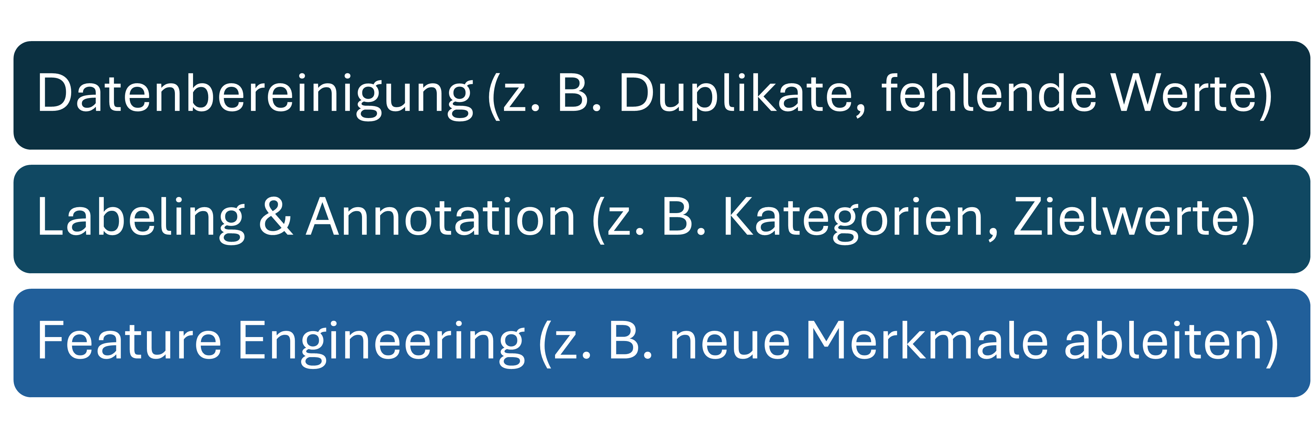
Datenqualität & Vorbereitung für KI
Notes:
„Bevor wir überhaupt ein KI-Modell trainieren können, muss eines stimmen – die Datenqualität. Denn ein KI-Modell ist nur so gut wie die Daten, mit denen es gefüttert wird.“
„In der Praxis heißt das: Wir müssen
Daten bereinigen
labeln &Annotation
Oft manuell oder halbautomatisch optimieren.
Diese Aufgaben machen oft über 70 % der Arbeit in einem KI-Projekt aus – nicht das Modelltraining selbst.“

Slide 7
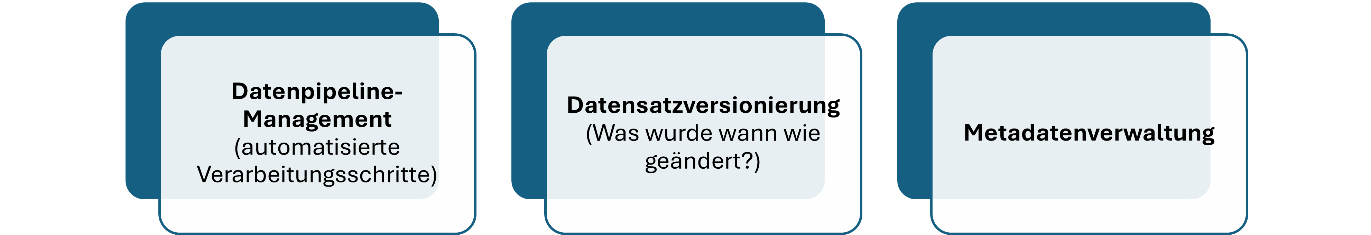
Datenbanken unterstützen bei
Data Lineage: Woher stammt ein Datensatz?
Provenance: Wer hat ihn verändert, wann und warum?
Notes:
Und hier kommen wieder Datenbanken ins Spiel:
Sie strukturieren unsere Datenpipelines: z. B. durch Zwischenschritte für Rohdaten, bereinigte Daten, trainierte Daten.
2. Sie ermöglichen Versionierung: z. B. durch Timestamps, Snapshots oder Git-ähnliche Mechanismen für Daten.
3. Sie verwalten Metadaten: – Wo kommt der Datensatz her? – Wer hat ihn wann verändert? – Ist er DSGVO-konform?

Slide 8
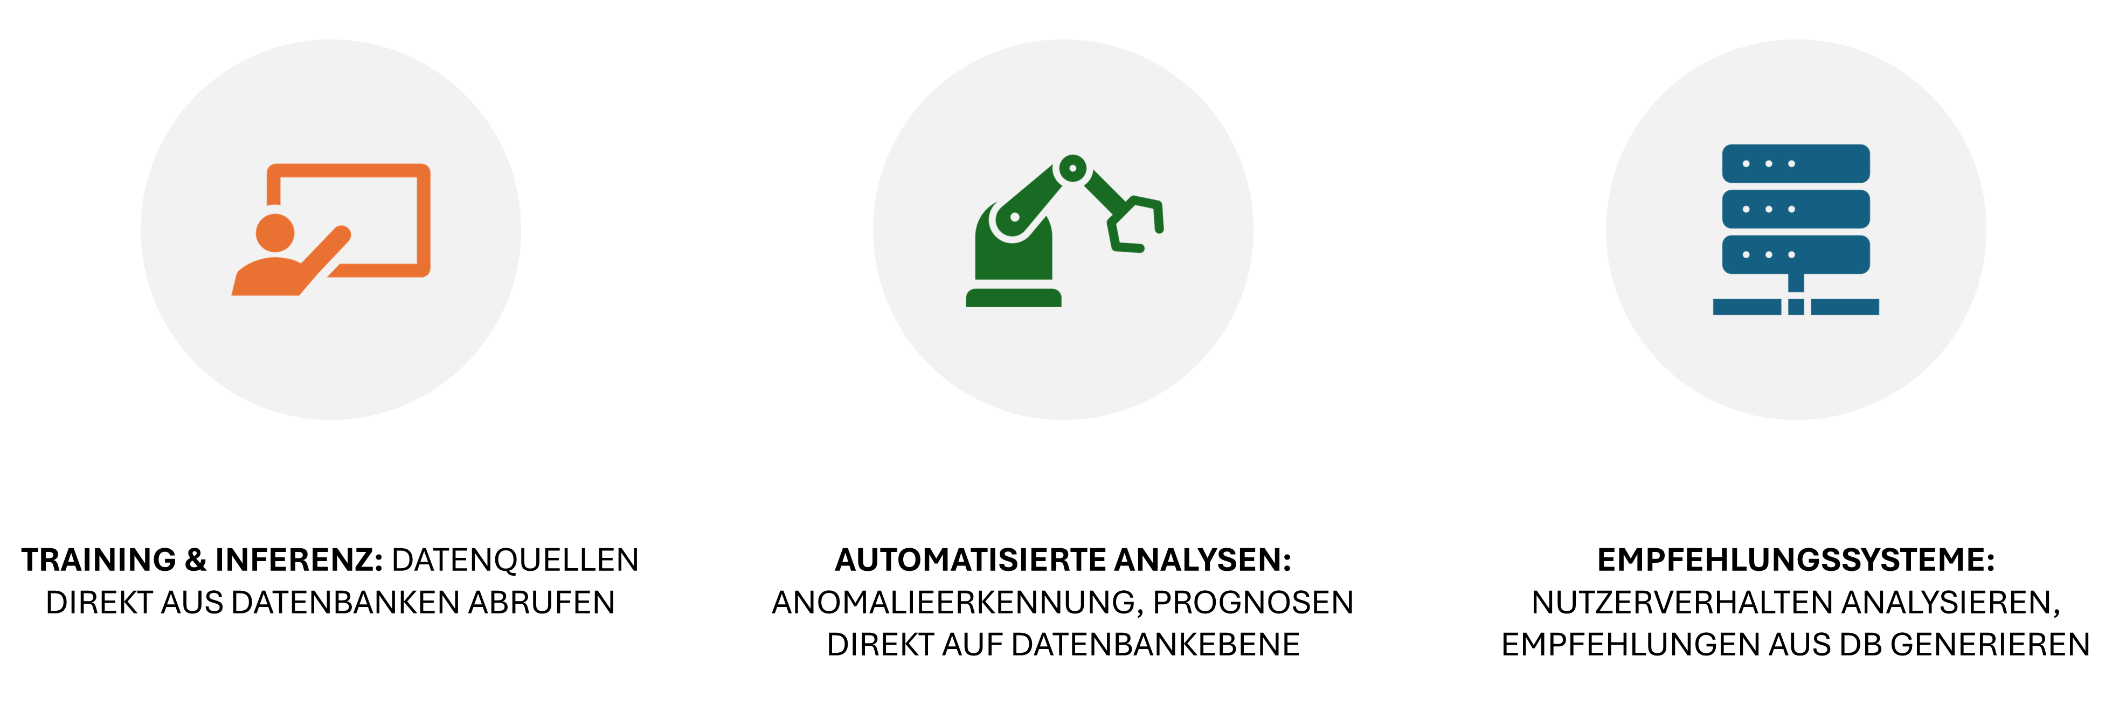
KI nutzt Datenbanken
Notes:
„In den bisherigen Folien haben wir gesehen, wie Datenbanken die Grundlage für KI bilden. Jetzt schauen wir uns an, wie KI auf Datenbanken arbeitet – und wie moderne Datenbanksysteme selbst intelligenter werden.“
KI nutzt Datenbanken
„Datenbanken liefern die Daten für:
Modelltraining – z. B. Kundenprofile, Transaktionsdaten, Texte
2. Inferenz in Echtzeit – z. B. ein Chatbot, der sofort Nutzerinformationen abruft
3. Empfehlungssysteme – z. B. Netflix oder Amazon, die direkt aus Datenbanken analysieren, was man als Nächstes mögen könnte“

Slide 9
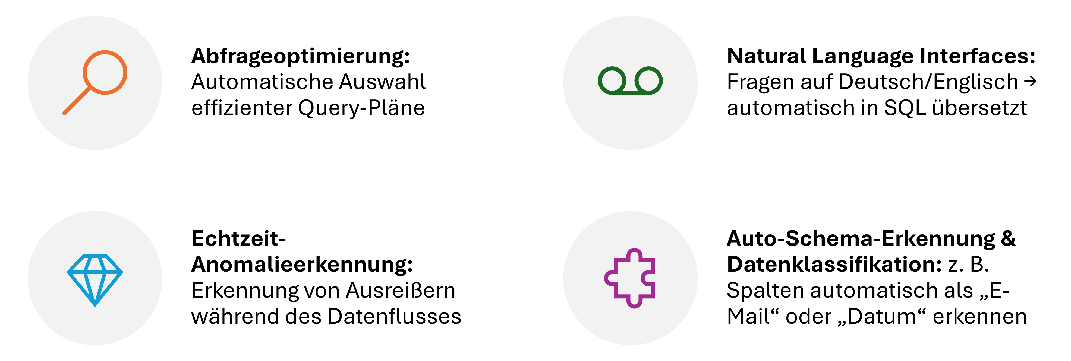
Datenbanken nutzen KI
Notes:
„Aber auch in die andere Richtung passiert viel:
1. SQL-Abfragen werden automatisch optimiert – oft durch lernende Algorithmen
2. Nutzer können in natürlicher Sprache Fragen stellen, und die Datenbank übersetzt das in SQL – z. B. durch LLMs
3. Anomalien wie ungewöhnliche Transaktionen oder Systemfehler werden live erkannt
4. Und manche Systeme erkennen automatisch, welche Art von Daten in einer Tabelle steckt – z. B. ob es sich um einen Preis, eine Kategorie oder ein Datum handelt.“
Fazit dieser Folie: Die Grenze zwischen Datenbank und KI wird fließend. Beide Technologien wachsen zusammen – gegenseitig und gleichzeitig.

Slide 10

Live Demo
Notes:
🎤 Sprechtext für deinen Vortrag:
„Jetzt möchte ich zeigen, wie das Ganze praktisch aussehen kann – am Beispiel einer selbst entwickelten Rezeptsuche mit Machine Learning und NLP.“
„Die Idee: Der Nutzer gibt einfach Zutaten ein – zum Beispiel 'Tomate, Mozzarella' – und das System schlägt passende Rezepte vor. Dafür habe ich ein kleines NLP-Modell integriert, das Zutaten in Kategorien einordnet, Text normalisiert und semantische Zusammenhänge erkennt.“
„Im Hintergrund läuft eine strukturierte Datenbank, die alle Rezepte, Zutaten und Kategorien enthält. Sobald das NLP-Modell relevante Begriffe erkannt hat, nutzt das System die Datenbank, um gezielt passende Ergebnisse zu finden.“
„Hier zeigt sich die Synergie: KI analysiert – die Datenbank liefert. Ohne strukturierte Datenspeicherung wäre die Suche entweder langsam oder ungenau.“
Ausblick: „Das Ganze lässt sich leicht erweitern – z. B. durch eine semantische Suche mit Vektor-Datenbanken, wo nicht nur exakte Begriffe, sondern Bedeutungsähnlichkeit eine Rolle spielt. Oder durch Empfehlungssysteme für ähnliche Gerichte.“

Slide 11
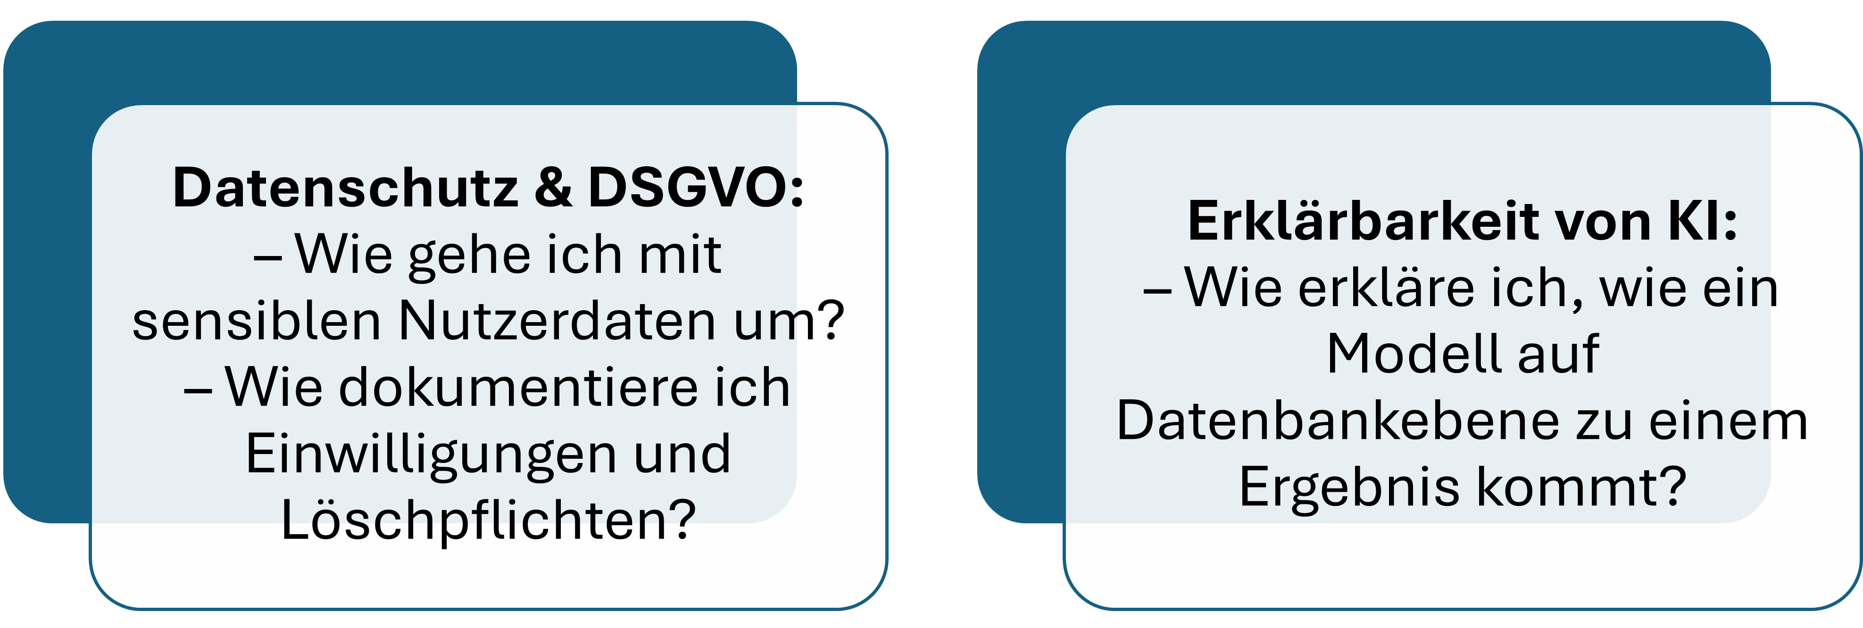
Herausforderungen
Notes:
1. Datenschutz. KI-Systeme, die auf Datenbanken zugreifen, müssen DSGVO-konform arbeiten. Das bedeutet: Zugriffsrechte, Anonymisierung, Löschbarkeit – alles muss dokumentiert und umsetzbar sein.
2. Erklärbarkeit. Gerade wenn KI automatisch Entscheidungen aus Datenbanken trifft, z. B. bei Kreditvergabe oder Bewerberauswahl, braucht es Transparenz. Unternehmen müssen erklären können, warum eine Entscheidung so gefallen ist.

Slide 12
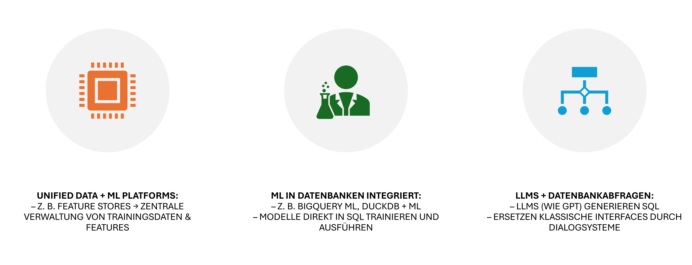
Zukunftstrends
Notes:
1. Unified Data + ML-Plattformen vereinfachen den ML-Workflow: Daten, Features und Modelle können zentral verwaltet und wiederverwendet werden.
2. Machine Learning in SQL-Systemen direkt eingebaut: Tools wie BigQuery ML oder DuckDB + sklearn ermöglichen es, Modelle direkt in der Datenbank zu trainieren – ohne separate Infrastruktur.
3. LLMs wie GPT revolutionieren die Schnittstelle: Statt SQL zu schreiben, fragt man: „Welche Kunden haben seit 3 Monaten nicht bestellt?“ – und das System generiert die Abfrage automatisch.
Fazit: Die Entwicklung geht klar in Richtung Integration, Automatisierung und Benutzerfreundlichkeit – mit Datenbank & KI als Teamplayer.

Slide 13
Fazit & Diskussion
Datenbanken = kritisches Fundament für KI
1
Speicherung, Struktur, Zugriff, Nachvollziehbarkeit
KI verbessert auch Datenbanken
2
Intelligente Abfragen, Auto-Schema-Erkennung, Anomalieerkennung
Projekt als Beispiel
3
NLP + ML + Datenbank → greifbare Synergie
Notes:
„Wir haben gesehen: Datenbanken sind nicht mehr nur passiver Speicherort – sie sind ein aktiver Teil jeder modernen KI-Architektur. Sie ermöglichen Struktur, Qualität und Effizienz im Umgang mit Daten – ohne sie gäbe es keine funktionierende KI.“
„Gleichzeitig machen KI-Modelle Datenbanken heute intelligenter: Von automatischer Abfrageoptimierung bis hin zu natürlicher Sprachsteuerung.“
„Mein Projekt mit der intelligenten Rezeptsuche zeigt im Kleinen, wie diese Synergie konkret aussehen kann – NLP für Texte, ML für Kategorisierung, Datenbank für Organisation und Suche.“

